Slide 1
Музей в жизни города Краснодара

Slide 2
Краснодар – исторический и крупнейший культурный центр Кубани. Уникальные материалы истории города и края представлены в многочисленных музеях.
В Краснодарском крае работают 57 музеев, в том числе 6 филиалов. В настоящее время в музеях края экспонируется и хранится 1 млн. 116 тыс. подлинных предметов по истории, культуре, природе, изобразительному искусству. Это – уникальные коллекции древнего декоративно-прикладного искусства, русского и зарубежного изобразительного искусства, исторические реликвии, мемориальные фонды выдающихся деятелей России и Кубани, наших земляков – героев войны и труда, спортсменов, космонавтов, ученых, деятелей литературы и искусства, памятники природы.

Slide 3
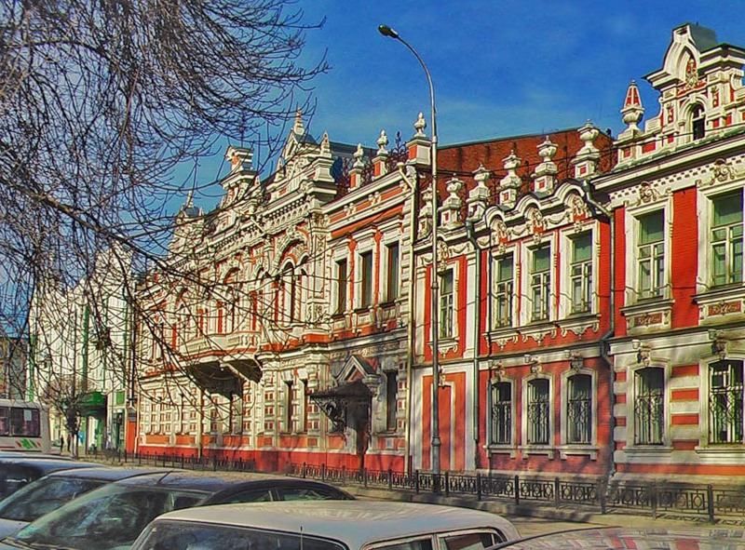
Краснодарский государственный историко-археологический музей-заповедник им. Е.Д. Фелицына

Slide 4
Краснодарский государственный историко-археологический музей-заповедник был основан в 1879 г. С 1991 г. музей-заповедник носит имя своего основателя Фелицына Евгения Дмитриевича (1848-1903). Экспозиции музея знакомят посетителей с природой Кубани, ее насыщенной историей с древнейших времен до наших дней.
Музей располагает богатыми коллекциями, рассказывающими о жизни племен, народов и этнических групп, проживающих на территории края. Посетители могут познакомиться с многочисленными экспонатами, представляющими историю кубанского казачества.
В Золотой кладовой музея выставлены уникальные творения древних мастеров из золота, серебра, бронзы, керамики, стекла. Всего в фондах Краснодарского государственного историко-археологического музея-заповедника хранится 428,4 тыс. экспонатов.

Slide 9
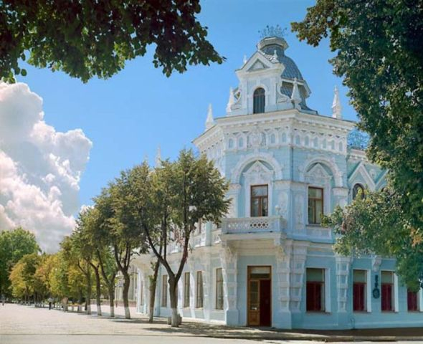
Краснодарский краевой художественный музей им. Ф.А. Коваленко

Slide 10
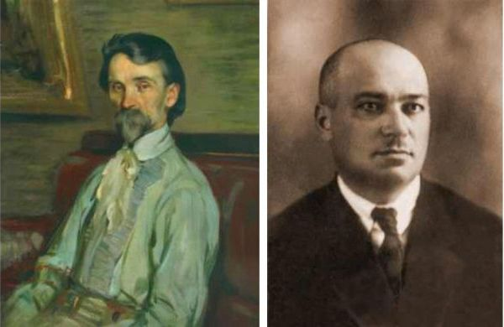
Краснодарский краевой художественный музей является одним из старейших музеев на Северном Кавказе. Его основание связано с именем екатеринодарского купца и мецената Федора Акимовича Коваленко. В течение нескольких десятилетий он собирал художественную коллекцию, которую в 1904 году безвозмездно передал в дар столице Кубани. С 1907 года и по сей день картинная галерея находится в здании инженера Батырбека Шарданова – великолепном здании, расположенном в центре Екатеринодара.

Slide 11
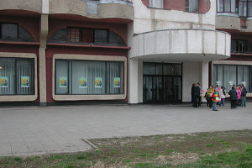
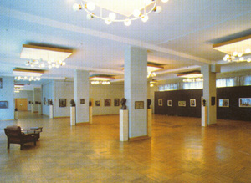
Краснодарский краевой выставочный зал изобразительных искусств (ККВЗИИ)
Выставочный зал был открыт в 1989 году и является крупнейшим центром изобразительных искусств на Юге России. Он расположен в самом центре деловой и административной части города Краснодара.
Краевой выставочный зал активно проводит работу по пропаганде детского творчества, выявлению, представлению и поддержке юных дарований. Стали традиционными выставки работ студентов Кубанских учебных заведений. ККВЗИИ поддерживает творчество самодеятельных художников Кубани, проводя ежегодно краевые и персональные выставки, которые помогают выявить творческий потенциал народных умельцев. Благодаря этой работе не единичны стали случаи признания творчества самодеятельных художников и принятия их Союз Художников России.

Slide 12
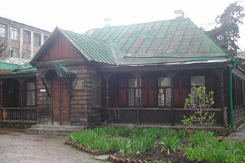
Литературный музей Кубани, являющийся отделом Краснодарского государственного историко-археологического музея-заповедника и открытый в 1988 году, впервые собрал и систематизировал информацию о кубанской словесности с момента переселения казаков на новые земли до наших дней. В экспозиции музея представлены уникальные рукописные и старопечатные книги кириллической письменности, книги-реликвии, привезённые казаками-переселенцами из Межигорского войскового монастыря запорожских казаков, редкие книги гражданской печати, материалы и книги Л.Г. Кухаренко - атамана Черноморского казачьего войска, прижизненные и дореволюционные издания А.С. Пушкина, М.Ю. Лермонтова, А.И. Полетаева, местных писателей и историков, которые давно стали библиографической редкостью. Музей организует и проводит обзорные и тематические экскурсии, лекции и музейные уроки, литературные вечера, встречи с кубанскими прозаиками и поэтами, стационарные и передвижные выставки.

Slide 13
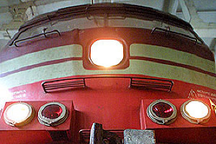
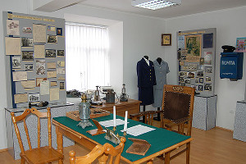
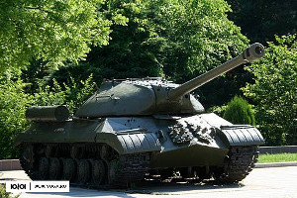
В Краснодаре существует Музей истории Северо-Кавказской железной дороги,
Музей почтовой связи на Кубани,
Музей военной техники парка
им. 30-летия Победы,

Slide 14
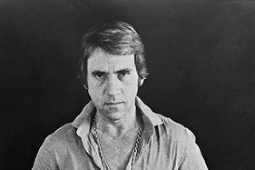
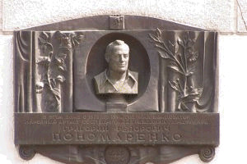
Дом-музей В.Высоцкого,
Музей-квартира народного артиста СССР Г.Ф.Пономаренко.
Уникальной достопримечательностью Краснодара является единственный в России музей культуризма «Самсон».

Slide 15
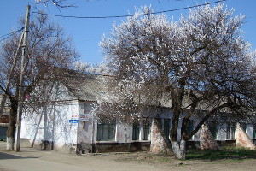
Музей Казачества
Музей рассказывает о жизни и культуре казаков на Кубани с момента переселения по настоящее время. Экспозиция отражает своеобразие казачьего быта. Коллекция музея постоянно пополняется.

Slide 16
Ежегодно музеи Кубани посещают около 2 млн. жителей и гостей края. Сотрудниками музеев проводится в год около 45 тысяч экскурсий, более 4 тысяч лекций, около 2 тысяч массовых мероприятий.
Музеями активно ведется выставочная деятельность. Ежегодно организуется около 600 стационарных выставок как из собственных фондов, так и из фондов музеев других регионов России, частных коллекций. Созданы и работают в городах и районах края более 200 передвижных выставок.

